Slide 1


사단법인
부산정보기술협회 소개서

Slide 2
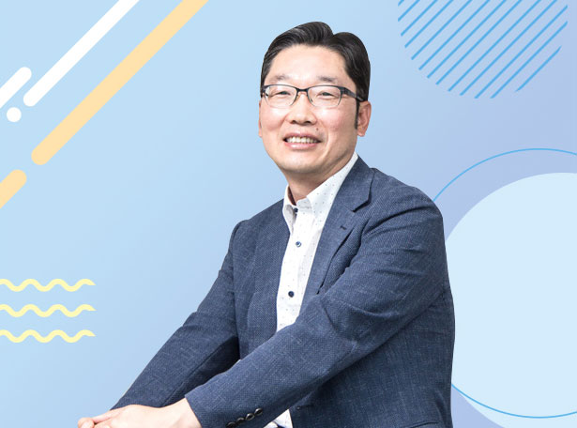
인사말
호시우보(虎視牛步)라는 말이 있습니다.
호랑이 눈으로 매섭게 세상을 응시하며 황소걸음으로 우직하게 길을 간다는 뜻입니다.
우리 부산정보기술협회는 그동안 우직하게 부산 정보산업의 발전과
지역경제 활성화를 위해 걸어 왔습니다.
앞으로 우리가 나아가야할 곳을 호랑이눈으로 응시하고 걸음을 딛고자 합니다. 회원사들의 권리증진을 위해 회원사들의 고견을 듣는 교류행사를 강화하겠습니다. 또한 부산지역 경제활성화를 위해 지역산업 회원사들과 공공기관, 대학과 연계하여 신 성장동력을 공동으로 찾는 정책제안도 하겠습니다.
많은 관심과 참여를 보내주시길 바랍니다.
사단법인 부산정보기술협회 회장 정 충 교

Slide 3




개요
01
설립근거
부산체신청 제2001-2호 (2001.7.31)
-> 이관 과기부 부산전파관리소 제200132006호 (2022.03.24)
본 협회는 정보기술 및 벤처 관련 기업의 경영진들로 구성된 비영리단체로서, 회원 상호간 정보의 교환, 공동협력 및 경영관련 지식의 교류를 활성화하여 ICT 및 제조, 신기술 연구 및 상호교류, 인재양성 등을 통하여 상호이익의 도모와 지역 경제발전 및 국가 경쟁력 강화에 기여함을 목적으로 한다.
02
설립목적
03
조직 및
회원구성
정충교 회장 (다운정보통신 대표)
4인 (사무국장 정기철)
350개 부산지역 IT 기업회원
사업자 등록번호 : 617-82-05551
전화 : 051) 610-0110 팩스 : 051) 610-1900
주소 : 부산광역시 남구 수영로 312, 21센츄리시티 8층 834호
홈페이지 : www.pipa.or.kr 전자우편 : pipa2100@pipa.or.kr

Slide 4



연혁
연혁
교류확대
(2019-
발전
(2015-2018)
태동
(2001-2010)
2019. 04 중국 북경시 경제교류 간담회 개최
2019. 11 부산형 기업가정신 네트워크 포럼 개최
2020. 09 ~ 지역ICT이노베이션스퀘어 조성사업
2015. 12 ICT관련 일자리 창출 및 지역 경제 활성화 MOU체결(부산시)
2016. 09 말레이시아 IT협회(PICOM) MOU 체결
2018. 04 PIPA, 텐진인큐베이터센터 MOU체결
2018. 06 PIPA, (사)국제산업정보보안협회와 MOU
2018. 09 부산 IT.CT 가치성장 위원회 출범
2001. 07 지정 법인 설립 허가 취득
2001. 09 한국IT중소벤처기업연합회와
부산지부 개설 협정
부산지역 경제 활성화와 정보산업 중흥

Slide 5
비전
슬로건
위기를 기회로 4차산업혁명의 르네상스를 열자
비전
‘포스트 코로나의 뉴딜정책’에 대응해
협회의 중흥과 회원사의 상생실현
추진 전략
협회위상강화
정책 및 규제개선 제안
기업간 협업지원
기존회원과의 소통강화와
신규회원 확대를 통한 협회강화
뉴딜정책에 따른 사업 및 규제개선제안, 산업실태 조사와 연구를 통한 유관 기관과의 협력과 조율역할
선배기업과 창업기업과의
멘토링 활성화와 협업지원
협의회 활성화
교류 및 정보공유 강화
운영 체계 정립
분과 협의회와 기획위원회를 통한
사업 추진 체계화
이업종간 교류 및 외부 협회와 교류
고문단과의 정기적 소통
정관에 기반한 협회 운영 구조의
투명성 강화

Slide 6


조직도
회장: 정충교
고문 및 자문
감사
수석부회장:김태원
사 무 국
대내협력: 박성철
대외협력: 김대정
전략사업
스타트업
경영지원본부
기술: 최성욱
기획: 고승만
교육: 김태원
메이커스협의회
김병기
글로벌네트워크협의회
이성웅
뉴딜스마트여성협의회
변희자
블록체인협의회
김동칠
스마트도시재생협의회
허재호
스마트팩토리협의회
박영일
AI빅데이터협의회
배준서
조선해양협의회
정광현

Slide 7
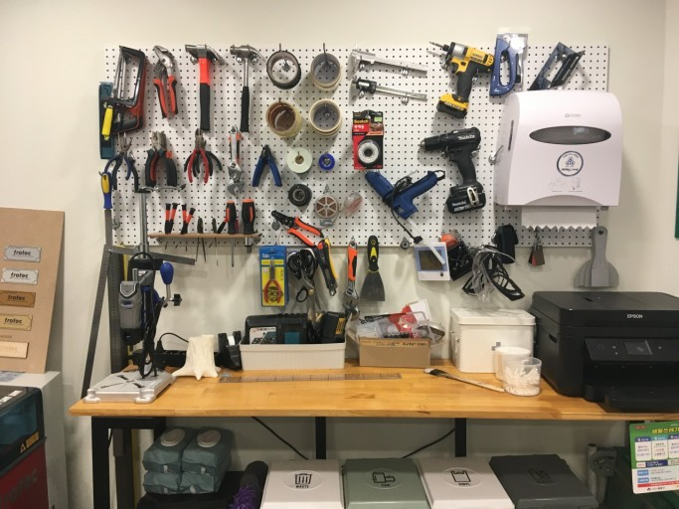
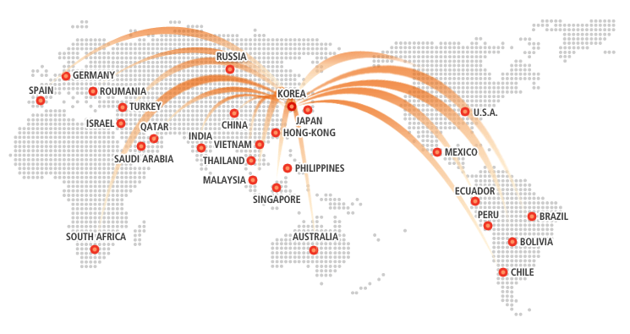


분과협의회
(사)부산메이커스협회
글로벌네트워크협의회
디지털뉴딜여성협의회
회장: 김병기
신라대 부총장
회장: 이성웅
지니에듀테크(주) 대표
회장: 변희자
러닝플러스 대표
대표
취지
제조창업과 메이커스페이스
메이커 문화확산
ICT관련 국내외 마케팅업체 중심
여성기업가들을 위한 컨설팅과 상호교류
메이커 페스티벌 (11월)
메이커 토크콘서트
해외시장개척 바이어발굴
마케팅전개와 네트워크
여성친화가족 및 여성기업 확인제도 관련 컨설팅
주요사업
-중소벤처기업부
메이커스페이스 조성사업
메이커 문화확산사업
-KOTRA
글로벌 네트워크 지원사업
-산업통상자원부
해외시장진출 사업
-중기부 W창업지원사업
-여성가족부 여성친화기업 및 여성창업 지원사업 外

Slide 8



분과협의회
블록체인협의회
스마트도시재생협의회
스마트팩토리협의회
회장:김동칠
(주)비트시스 대표
회장: 허재호
(주)마이스테이션 대표
회장: 박영일
유에이치에스(주) 대표
대표
블록체인 기업과 블록체인 특구 부산의 협력발전
스마트시티 산업 생태계 조성과 도시재생전문기업 육성
스마트제조혁신을 가져다줄 사물인터넷(IoT)를 접목한 지능형 생산공장 확산
취지
취지
블록체인 플랫폼 구축
비즈니스 협력체계 구축
지역거점을 중심으로 생활밀착형 IOT 스마트기술 접목
부산제조현장 경쟁력제고를 위한 스마트공장 지원협력
주요사업
-정보통신산업진흥원
블록체인기술검증지원사업
블록체인기반데이터구축사업
-부산도시재생지원센터
도시재생 뉴딜사업
-국토교통부 생활밀착형 도시재생스마트기술지원사업
-중소벤처기업부
스마트공장보급 확산사업
-산업통상자원부
스마트팩토리구축 과제지원

Slide 9

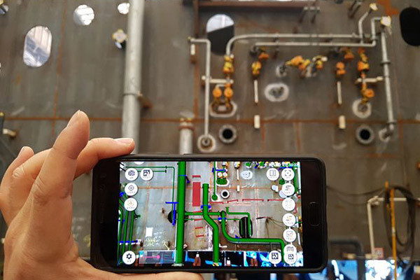

분과협의회
AI빅데이터협의회
조선해양협의회
회장:배준서
(주)JS개발컨설팅 대표
회장: 정광현
(주)코리아오션택 대표
대표
취지
SW,빅데이터,인공지능 등 전문분야별 산학 네트워킹
부산특화 조선항만과 ICT기술
융합
인공지능,빅데이터등 공동연구와 정책과제수행
조선항만산업과 첨단기술산업이 시너지 역할을 낼수있는 브릿지 역할수행
주요사업
-과학기술정보통신부
인공지능 데이터구축지원사업
데이터바우처지원사업
-과학기술정보통신부
조선해양ICT창의융합센터
-정보통신산업진흥원
ICT융합 조선해양기술개발사업

